Slide 1



電子雜誌使用手冊

Slide 2

支援多種載具閱讀

Slide 3
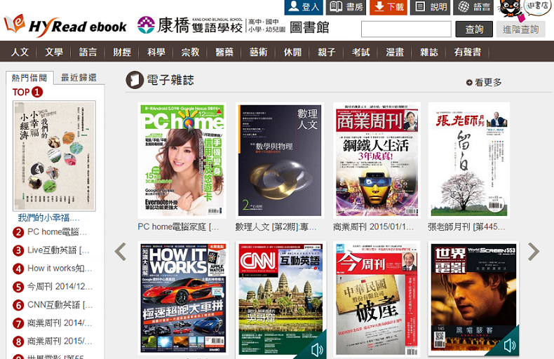
HyRead電子雜誌平台 http://kcbsntpc.ebook.hyread.com.tw
於網站右上方登入圖書館帳號與密碼。
點選
「看更多」
可觀看雜誌清單

Slide 4
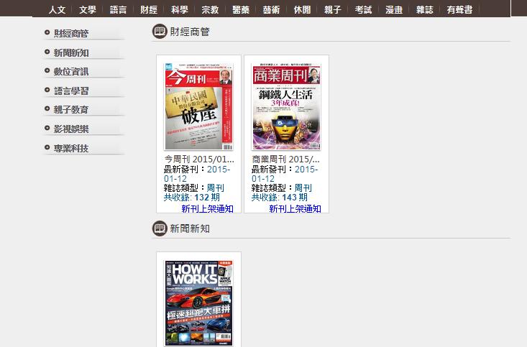

雜誌
點選
想閱讀的雜誌
即展開該雜誌清單列表(選擇欲借雜誌)

Slide 5
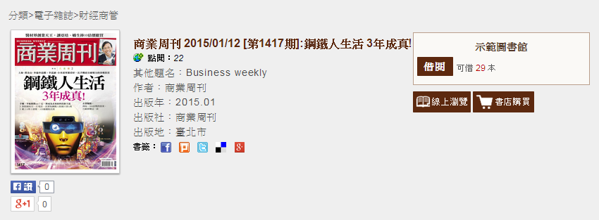




借閱雜誌
登入帳號後
可以借閱電子書
借閱後會顯示於個人書房
在單位IP範圍內
可以直接線上全本瀏覽
直接以瀏覽器看書，不需安裝閱讀軟體
可離線閱讀，需安裝閱讀軟體

Slide 6

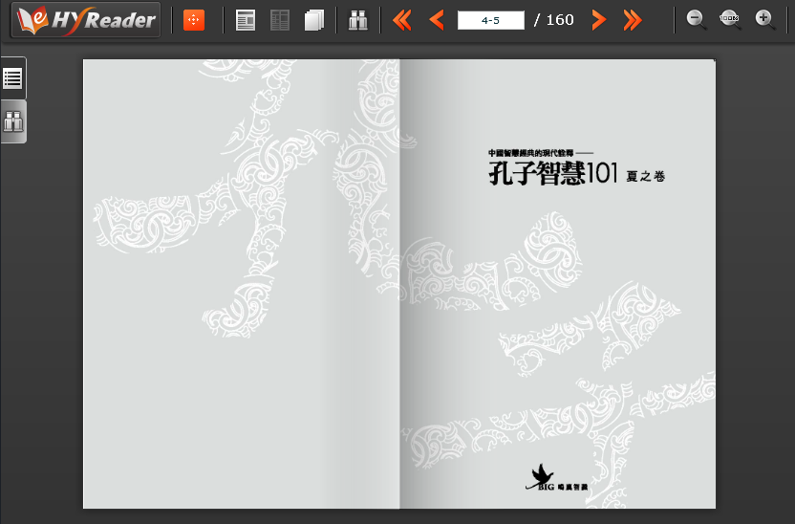

單頁
雙頁
縮圖
封面
上頁
頁碼
下頁
封底
全螢幕／標準
搜尋
縮小
原尺寸
放大
目次
搜尋

Slide 7
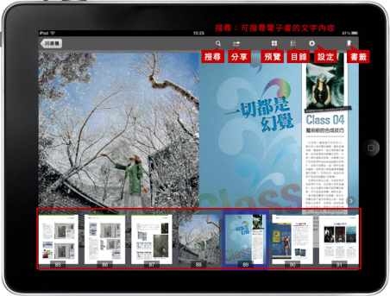
用行動載具閱讀

Slide 8





免費安裝APP
到商店中搜尋 HyRead Library

Slide 9
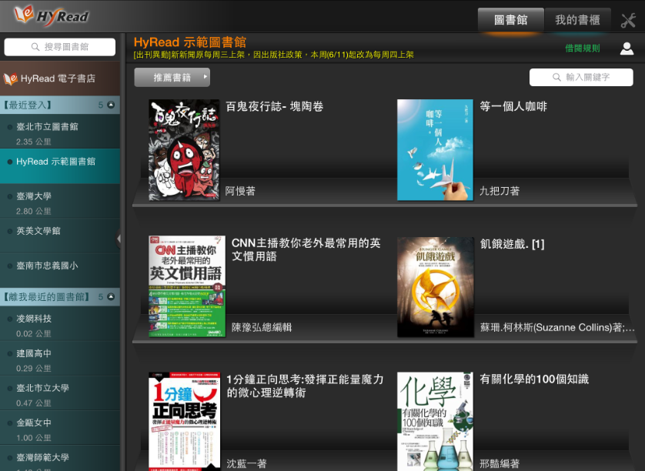
於左方圖書館列表中點選「您的圖書館」

Slide 10
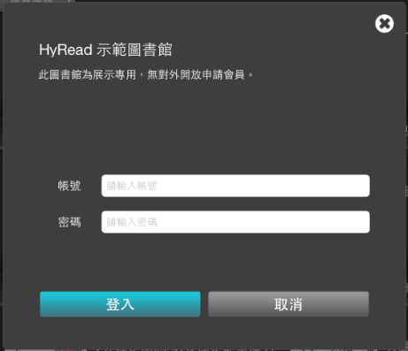
點選「登入」，輸入個人帳號與密碼

Slide 11
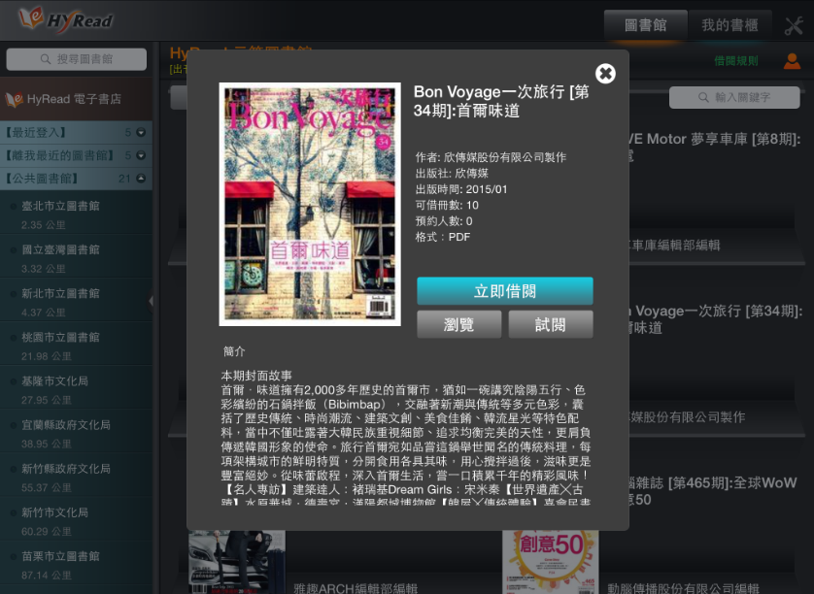
點選封面，即可進行借閱

Slide 12
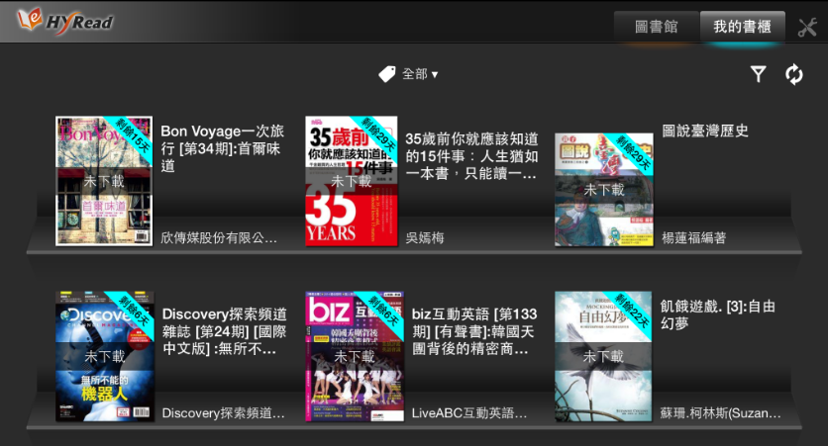
完成借閱後，至「我的書櫃」即可看書

Slide 13
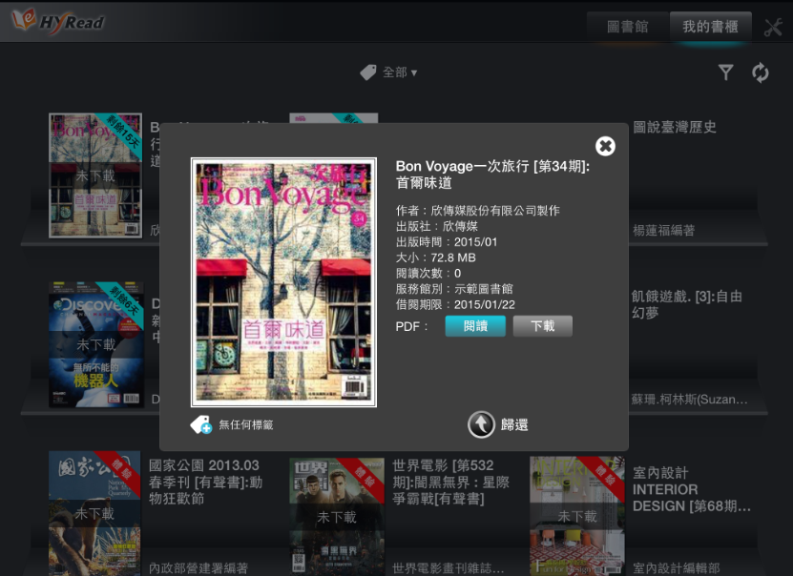
下載電子書，亦可邊下載邊閱讀
借閱期間可任意閱讀，亦可隨時還書
借期到時，系統會自動還書，不須擔心過期

Slide 14

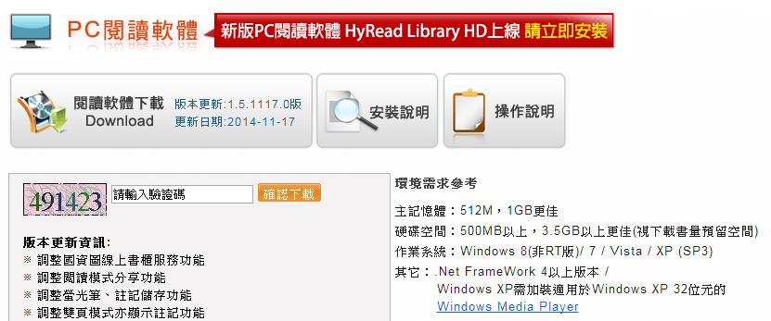
閱讀軟體下載
若要使用PC版下載閱讀，可點選「下載」
連結到下載頁面，安裝與操作說明詳見網站介紹：
http://ebook.hyread.com.tw/hyreader_pc.jsp

Slide 15
客服專線：(02)2395-6966 分機2555
客服信箱：service@hyread.com.tw

